Slide 1
《房屋建筑和市政基础设施工程推行施工过程结算》及《建设工程施工合同专用条款 台州示范文本》宣贯解读
台州市建设工程造价事务中心
(台州市建设工程招标投标事务中心)
2020年9月

Slide 2
第一部分《关于在房屋建筑和市政基础设施工程中推行施工过程结算的实施意见》（浙建〔2020〕5号）宣贯
第二部分《建设工程施工合同（示范文本）》（GF-2017-0201）说明
第三部分 《专用条款台州示范文本》(台建〔2020〕120号)重点条款解读

Slide 3
第一部分《关于在房屋建筑和市政基础设施工程中推行施工过程结算的实施意见》（浙建〔2020〕5号）宣贯

Slide 4
一、推行施工过程结算的背景
1.2016年，国务院办公厅《关于全面治理拖欠农民工工资问题的意见》中首次明确要求全面推行施工过程结算
2.2017年，国务院办公厅《关于促进建筑业持续健康发展的意见 》：建设单位不得将未完成审计作为延期工程结算、拖欠工程款的理由。未完成竣工结算的项目，有关部门不予办理产权登记。对长期拖欠工程款的单位不得批准新项目开工。
3.2018年10月，浙江省住建厅《关于房屋建筑和市政工程领域推行施工过程结算的通知》（建建发〔2018〕362号）
4.2019年，国务院《保障农民工工资支付条例》（国务院令第724号）
5.2020年5月，浙江省发改委、住建厅、财政厅《关于在房屋建筑和市政基础设施工程中推行施工过程结算的实施意见》（浙建〔2020〕5号）自6月20日起，在全省房建和市政项目中全面推行施工过程结算
6.2020年7月，住房和城乡建设部办公厅印发《工程造价改革工作方案》（建办标〔2020〕38号），要求全面推行施工过程价款结算和支付。

Slide 5
二、工程结算拖延主要原因
1.承包人完成施工合同约定的工程内容后，与工程竣工验收有较大的时间差；
2.施工过程工程变更手续办理不规范或未办理、工程合同争议未及时处理，待工程竣工结算时一并办理；
3.政府投资项目，工程结算时发现工程超概算，须重新审批；
4.发包方指示咨询机构故意拖延，或安排二次审核；
5.承包方提供的结算依据不足；
6.咨询企业执业水平问题。

Slide 6
三、推行施工过程结算的意义
1.破解工程结算难的重要手段；
2.施工过程中，双方利益均未实现，利于问题的解决；竣工验收后，发包方利益已实现，承包人解决问题较被动；
3.强化施工合同管理 ；
4.提早发现双方争议点，可及时解决，有效解决“结算难”；
5.节省工程结算审核时间；
6.可从源头防止农民工被欠薪。

Slide 7
四、主要内容
1.适用于本行政区域内能够施行分段结算的新开工房建和市政项目；
2.建设部门负责监督管理，发改、财政部门按职责权限履行监督管理职责；
3.经双方确认的过程计算文件是竣工结算文件的组成部分，对已完过程结算部分原则上不再重复审核；
4.招标文件和合同应当约定过程结算具体方法；

Slide 8
四、主要内容
5.鼓励对实施过程结算的工程，推行全过程咨询，及时办理变更签证和过程计算审核；
6.计算周期可按形象节点划分，例房建项目可分为桩基、地下室、主体和装饰；
7.人工、材料补差节点与分段节点、周期一致；
8.过程结算发生争议，可通过协商、仲裁诉讼、行政调解、争议评审等途径解决。

Slide 9
五、施工过程结算推行的主要障碍
1.政府主管部门发布的指导性文件，并不具有强制效力；
2.建设单位缺少执行实施的动力；
3.过程结算与现行的概算管理、政府监督等投资管理制度存在一定冲突；
4.与造价咨询服务企业的利益存在一定的冲突。

Slide 10
第二部分 《建设工程施工合同（示范文本）》（GF-2017-0201）说明

Slide 11
住房城乡建设部、工商总局
关于印发建设工程施工合同（示范文本）的通知
建市[2017]214号
各省、自治区住房城乡建设厅、工商行政管理局，直辖市建委、工商行政管理局（市场监督管理部门），新疆生产建设兵团建设局，国务院有关部门建设司，有关中央企业：
为规范建筑市场秩序，维护建设工程施工合同当事人的合法权益，住房城乡建设部、工商总局对《建设工程施工合同（示范文本）》（GF-2013-0201）进行了修订，制定了《建设工程施工合同（示范文本）》（GF-2017-0201），现印发给你们。在执行过程中有何问题，请与住房城乡建设部建筑市场监管司、工商总局市场规范管理司联系。
本合同示范文本自2017年10月1日起执行，原《建设工程施工合同（示范文本）》（GF-2013-0201）同时废止。
中华人民共和国住房和城乡建设部
中华人民共和国国家工商行政管理总局
2017年9月22日

Slide 12
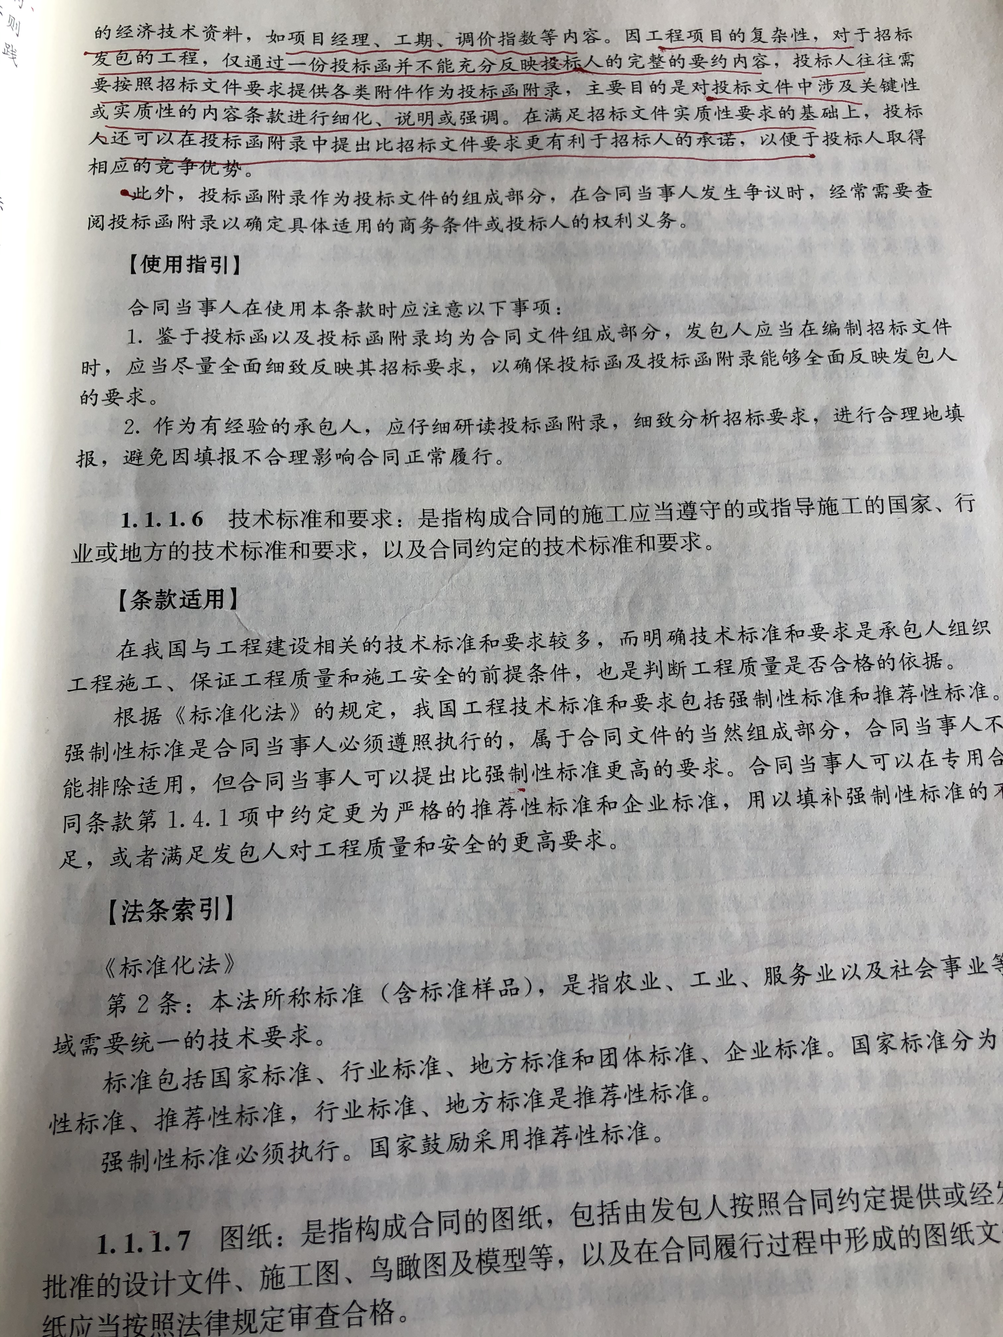
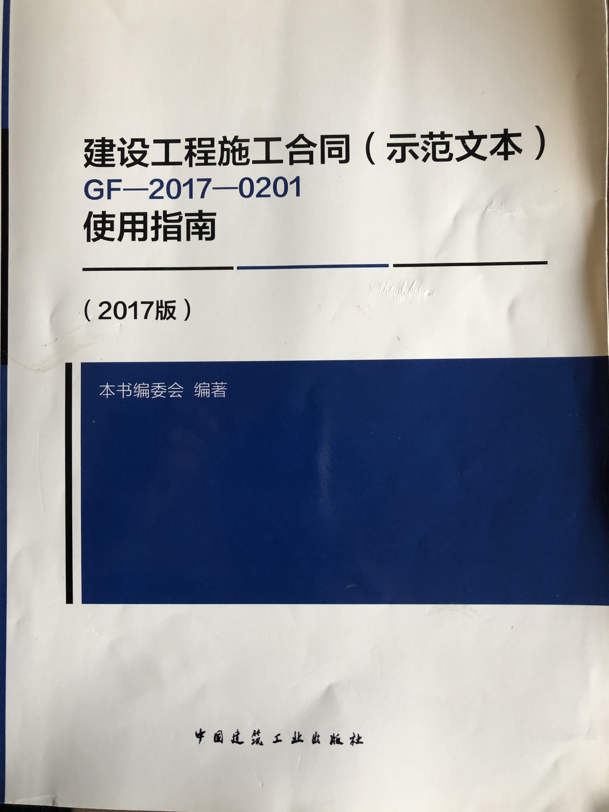

Slide 13
一、《示范文本》的组成
合同协议书、通用合同条款和专用合同条款（含附件）三部分组成。
1、合同协议书：载明了具体工程建设项目的主要内容，并概括约定了合同当事人的基本权利义务。
共计13条，主要包括：工程概况、合同工期、质量标准、签约合同价和合同价格形式、项目经理、合同文件构成、承诺以及合同生效条件等重要内容，集中约定了合同当事人基本的合同权利义务。
台州范本增加了一条，创质工程目标。

Slide 14
2、通用合同条款
通用合同条款是合同当事人根据《中华人民共和国建筑法》、《中华人民共和国合同法》等法律法规的规定，结合工程建设的一般规律，就工程建设的实施及相关事项，对合同当事人的权利义务作出的原则性约定。合同当事人一般不应直接修改通用合同条款，而是在专用合同条款中进行相应补充、修改等。
通用合同条款共计20条。

Slide 15
3、专用合同条款
专用合同条款是合同当事人根据不同建设工程的特点及具体情况，在不违反法律规定的前提下，对通用合同条款的细化、完善、补充、修改或另行约定的条款。体现合同当事人意思自治和具体工程特点。在使用专用合同条款时，应注意以下事项：
（1）专用合同条款的编号应与相应的通用合同条款的编号一致；
（2）合同当事人可以通过对专用合同条款的修改，满足具体建设工程的特殊要求，不应直接修改通用合同条款；
（3）在专用合同条款中有横道线的地方，合同当事人可针对相应的通用合同条款进行细化、完善、补充、修改或另行约定；如无细化、完善、补充、修改或另行约定，则填写“无”或划“/”。

Slide 16
二、《示范文本》的性质和适用范围
《示范文本》为非强制性使用文本。《示范文本》适用于房屋建筑工程、土木工程、线路管道和设备安装工程、装修工程等建设工程的施工承发包活动,合同当事人可结合建设工程具体情况，根据《示范文本》订立合同，并按照法律法规规定和合同约定承担相应的法律责任及合同权利义务。

Slide 17
三、《建设工程施工合同（GF-2017-0201）专用条款台州示范文本》
1.包括工程量清单计价、定额计价范本。
2.主要作用：指导规范建设工程施工合同当事人的签约行为，提高合同条款编写质量。为招标文件中合同条款起草，工程交易编写施工合同条款提供参考。
3.政府主管部门文件在司法领域并不具有强制效力，将现行的相关文件及本地一些规定约定到合同条款中。
4.文中带（注：……）为备注说明，在编写合同内容时应删除；文中带〔 …… 〕为需选择或提示填写选项，填写内容后，应删除其它内容。

Slide 18
第三部分《专用条款台州示范文本》(台建〔2020〕120号)重点条款解读

Slide 19
一、合同协议书
第二条 合同工期
计划开工日期： 年 月 日。计划竣工日期： 年 月 日。
工期总日历天数： 天。工期总日历天数与根据前述计划开、竣工日期计算的工期天数不一致的，以工期总日历天数为准。
形象进度工期要求： 。
第四条 签约合同价与合同价格形式
合同价格形式：〔单价合同、总价合同、其他价格形式合同〕
承包人完成本合同项下应税行为的计税方式按以下第 种方法，并与工程计价时采用的计税方法一致。
（1）一般计税方法。 （2） 简易计税方法。

Slide 20
第七条 创优目标
工程质量创〔国家、省、市级〕优质工程 。
安全文明施工创〔国家、省、市级〕安全文明标准化工地。

Slide 21
二、通用合同条款
1.1.1.4 投标函：是指构成合同的由承包人填写并签署的用于投标的称为“投标函”的文件。
1.1.1.5 投标函附录：是指构成合同的附在投标函后的称为“投标函附录”的文件。
1.1.1.8 已标价工程量清单：是指构成合同的由承包人按照规定的格式和要求填写并标明价格的工程量清单，包括说明和表格。

Slide 22
1.1.1.10 其他合同文件：是指经合同当事人约定的与工程施工有关的具有合同约束力的文件或书面协议。合同当事人可以在专用合同条款中进行约定。
1.1.5.1 签约合同价：是指发包人和承包人在合同协议书中确定的总金额，包括安全文明施工费、暂估价及暂列金额等。
1.1.5.2 合同价格：是指发包人用于支付承包人按照合同约定完成承包范围内全部工作的金额，包括合同履行过程中按合同约定发生的价格变化。

Slide 23
1.5 合同文件的优先顺序
组成合同的各项文件应互相解释，互为说明。除专用合同条款另有约定外，解释合同文件的优先顺序如下：
（1）合同协议书；
（2）中标通知书（如果有）；
（3）投标函及其附录（如果有）；
（4）专用合同条款及其附件；
（5）通用合同条款；
（6）技术标准和要求；
（7）图纸；
（8）已标价工程量清单或预算书；
（9）其他合同文件。
上述各项合同文件包括合同当事人就该项合同文件所作出的补充和修改，属于同一类内容的文件，应以最新签署的为准。

Slide 24
1.13工程量清单错误的修正
除专用合同条款另有约定外，发包人提供的工程量清单，应被认为是准确的和完整的。出现下列情形之一时，发包人应予以修正，并相应调整合同价格：
（1）工程量清单存在缺项、漏项的；
（2）工程量清单偏差超出专用合同条款约定的工程量偏差范围的；
（3）未按照国家现行计量规范强制性规定计量的。

Slide 25
三、专用合同条款
1.1.1.10其他合同文件包括：工程招标文件、《台州市本级政府投资项目工程变更管理办法》（台政办函〔2019〕25号）（注：各县(市、区)根据当地规定的工程变更办理程序文件填写）、除投标函及其附录和已标价工程量清单或预算书外的其它投标文件、经批准的施工组织设计、专项施工方案。（注：以上根据需要填写）

Slide 26
1.13工程量清单错误的修正
出现工程量清单错误时，是否调整合同价格：工程量清单特征描述不符引起造价变化的子目及工程量清单漏项子目按专用条款10.4.1（2）（3）（4）条约定调整合同价格 。
允许调整合同价格的工程量偏差范围：因招标工程量清单中的工程量计算偏差或工程变更等引起的工程量变化不调整综合单价；但如综合单价异常(综合单价异常是指：投标综合单价与按专用合同条款21.2条中计价依据计算的综合单价偏差±30%以上)，工程量增加，调整综合单价的工程量偏差范围及综合单价确定方法按专用条款10.4.1（1）（2）（3）（4）条约定，工程量减少按投标综合单价计算，不调整综合单价。

Slide 27
2.7 组织竣工验收
发包人应按合同约定及时组织竣工验收。
承包人完成合同范围内工程内容，发包人应根据施工图纸、现行施工验收规范和质量验收标准及时组织工程质量验收。
3.7 履约担保
承包人是否提供履约担保：提供履约担保〔不提供履约担保〕。
承包人提供履约担保的形式、金额及期限：签订工程合同时提供履约保函，金额为签约合同价的2%。
非承包人原因导致的工期延长，承包人继续提供履约担保所增加的费用由发包人承担。

Slide 28
7.1.1 合同当事人约定的施工组织设计应包括的其他内容： 对特殊工艺施工、危险性较大分部分项工程施工（注：如基坑支护方案、高大支模架方案、外墙悬挑架等专项施工方案、吊装方案等）应按规定组织专家论证及办理审批手续。
监理人、发包人对施工组织设计、专项施工方案的批准，仅表示对施工技术方案的认可；如构成工程变更或者涉及工程价款调整的，承包人应在提交的审批表中载明，并同时提交工程造价文件，经监理人、发包人审批后作为结算依据（注：政府性投资项目，应按当地政府规定的项目变更办理程序办理）。

Slide 29
7.3.2开工通知
发包人（或监理人）在计划开工日期前7天向承包人发出开工通知，工期自开工通知中载明的开工日期起算。
因发包人原因造成监理人未能在计划开工日期之日起90天内发出开工通知的，承包人有权提出价格调整要求，或者解除合同。发包人应当承担由此增加的费用或赔偿承包人的损失。

Slide 30
7.6 不利物质条件
7.7 异常恶劣的气候条件
17 不可抗力
承包人为克服不利物质条件（异常恶劣的气候条件、不可抗力事件），所采取合理措施而增加的费用和延误的工期由发包人承担；承包人虽然采取了合理的措施，但不利物质条件（异常恶劣的气候条件、不可抗力事件）发生后，仍导致了工程现场损失，则参照通用合同条款17.3处理。

Slide 31
9.3.4 材料、设备和工程的试验和检验的费用：详范本内容（通用合同条款无，专用合同条款增加。）
10.4.1 变更估价原则
关于变更估价的约定: （1）变更后项目与投标人已标价工程量清单有相同项目的，按照相同项目综合单价确定。如该综合单价异常，则投标清单中合价金额占合同总价2%及以上的分部分项清单项目，其工程量增加超过本项目工程数量15%以上；或投标清单中合价金额占合同总价不到2%的分部分项清单项目，工程量增加超过本项目工程数量25%以上，该分部分项清单超过约定幅度外部分工程量的综合单价按专用条款10.4.1（2）（3）（4）条约定调整，工程量减少按投标综合单价计算，不调整综合单价。
综合单价异常是指：投标综合单价与按专用合同条款21.2条中计价依据计算的综合单价偏差±30%以上。

Slide 32
（2）变更后项目与投标人已标价工程量清单中没有适用的综合单价，但有类似的工程项目综合单价，承包人可参照类似工程项目综合单价计算，并报发包人确定。
a、某种材料（或半成品及成品）等级、标准变化的，清单组合子目不变，仅调整不同的材料市场价格之差；
b、清单项目组合内容中某一个（或多个）定额子目发生变化，不影响其他特征及工程内容价格的，仅调整发生变化的定额子目价格。
c、如该类似工程项目的综合单价异常，则不宜参照，按专用条款10.4.1（3）（4）款重新计算综合单价。

Slide 33
（3）变更后项目与已标价工程量清单没有适用的综合单价，由承包人按招标控制价编制依据计算综合单价，乘以投标总报价与招标控制价下降幅度（即结算综合单价=按招标控制价编制依据计算的综合单价×投标总报价/招标控制价）编制变更项目的综合单价，报发包人审核后确定。但确定综合单价时，合同中约定的人工、材料、机械可调整的内容，仍按合同约定调整;合同中未约定的，应按施工期信息价（或签证价）确定。
（4）如按以上编制依据缺项的内容，承包人应通过市场调查等手段提出单价，并报发包人确定后执行。
（5）清单项目组合内容项目特征描述中，局部工程内容对应的工程数量变化，可仅调整计算变化部分的差价。

Slide 34
10.7.4 专业发包工程管理费(合同通用条款没有，专用条款增加。)
发包人另行发包的专业工程，向承包人支付专业发包工程管理费（或称总承包服务费），以另行发包的专业工程税前金额（指不含销项税）为基数，乘以费率 %计算。
需总承包人配合的具体事项： 。
发包人另行发包的专业工程： 。

Slide 35
10.8 暂列金额
合同当事人关于暂列金额使用的约定： 。
创标化工地增加费计算方法：本工程无创标化工地目标。〔本工程创〔国家、省、市级〕安全文明标准化工地 ，创标化工地增加费率（ ）% ，实际达到或高于该目标的，工程结算时按该费率计算（计算基数为投标人工费与机械费之和），取得获奖文件后支付；未达创标化目标的不予计算〕。
创优质工程增加费计算方法：本工程无创优质工程目标。〔本工程创〔国家、省、市级〕优质工程，创优质工程增加费率（ ）% ，实际达到或高于该目标的，工程结算时按该费率计算（计算基数为投标人工费与机械费之和），取得获奖文件后支付；未达创优目标的不予计算〕。

Slide 36
11.1 市场价格波动引起的调整
第2种方式：采用造价信息进行价格调整。
（1）关于基准价格的约定：A1=编制招标控制价（预算书）时所采用《台州造价》（工程所在地 期）的人工、材料价格。
（2）市场价格约定：A2＝桩基施工期、结构施工工期、装饰施工期(整体工程或大地下室工程按地下室、各单位工程进行划分，分别计算施工期市场价格）等施工期对应《台州造价》（工程所在地）人工、材料信息价算术（或加权）平均价；市政工程如有多个分项工程可按分项工程分别计算对应人工、材料信息价算术（加权）平均值。

Slide 37
12.1 合同价格形式
1．单价合同。
综合单价包含的风险范围：
（1）综合单价；
（2）施工组织措施项目费的费项及费率；
（3）规费费率、税金税率；
c.土方及泥浆处置点位于〔 〕,土方及泥浆外运、处置按有关规定办理。

Slide 38
12.2.1 预付款的支付
预付款支付比例或金额：签约合同价的10%，金额（ ）元（注：具体根据工程规模、施工工期确定预付款比例），包含专用条款6.1.6条所列的安全文明施工费。
预付款支付期限： 开工通知载明的开工日期7天前支付 。
预付款扣回的方式：不扣回。作为工程款，不抵扣每期应付进度款。

Slide 39
12.4.2 进度付款申请单的编制
关于进度付款申请单编制的约定：发包人向承包人支付当期按12.1、12.3款计量工程量价款的〔75~80〕%工程价款。人工、材料市场价格调整引起合同价款调整，在完成专用条款第11.1条约定的调整节点后，计入该节点所在当期工程进度款；工程变更、索赔、现场签证等办理完毕的，计入当期工程进度款。
合同范围内的施工内容施工完成，参建各方（建设、监理、施工、勘察、设计单位等）对工程验收并签署工程质量合格文件后，支付至进度款审核汇总的合同价格的90%。

Slide 40
13.2.2 竣工验收程序
关于竣工验收程序的约定：竣工验收程序按通用合同条款。
承包人完成合同范围内的工程内容，向发包人或监理人提出验收申请，发包人应在监理人收到承包人提交的验收申请报告42天内组织监理人、承包人、设计勘察人等相关单位完成验收，并签署工程质量合格文件。承包人须配合发包人进行工程竣工验收。

Slide 41
14.1 竣工结算申请
1.承包人提交竣工结算申请的期限：
〔本工程施工过程中实行分段结算，具体办法详21.1条。（注：未实施分段结算则取消）〕
承包人完成合同范围内施工内容，参建各方（建设、监理、施工、勘察、设计单位等）对工程验收并签署工程质量合格文件后可在28天内，向发包人或监理人、发包人委托的中介机构提交最终工程结算申请，并提交完整的工程结算资料一套。
2.竣工结算申请单应包括的内容：包括但不限于施工合同、补充协议、招标文件、投标文件、竣工图纸、施工方案以及经确认的工程变更、工程索赔、现场签证，相关施工记录，〔各分段节点工程结算审核报告、〕工程款收款证明、逾期付款利息计算书等相关资料。

Slide 42
14.2 竣工结算审核
（1）发包人结算审核时间：发包人收到承包人递交的最终工程结算报告及结算资料后，在（ ）天内审核完毕，并签发最终工程结算证书（注：政府性投资工程项目，在确定审核时间时应将相关部门监管复核时间计入）。
（3）承包人对发包人签认的最终工程结算证书有异议的，可对无异议部分签署确认意见，同时对有异议部分签署争议解决途径意见。发包人先支付承包人无异议部分工程结算价款，异议部分重新进行复核或按照第20条处理。

Slide 43
21.1工程分段结算
21.1.1本工程按施工完成的工程形象进度节点实施分段结算，分段结算节点划分如下：〔以建筑工程为例：桩基工程（含基坑围护工程）、地下室结构工程、上部主体结构工程、装饰工程及安装工程等（分段结算节点应与第11.1条市场价格波动调差节点相对应）。脚手架、垂直运输费用宜约定分段比例或在工程最后一段结算时一次性计价〕。各分段结算节点的工程内容完工后，承包人28天内向发包人（或其委托监理、造价审核单位）提交该节点前未结算工程内容的结算资料。
承包人完成合同范围内全部施工内容，参建各方（建设、监理、施工、勘察、设计单位等）对工程验收并签署工程质量合格文件后，可在28天内向发包人或监理人、发包人委托的中介机构提交最终工程结算申请单，包括已完成的各分段工程结算审核报告等。

Slide 44
21.1.2各分段节点工程结算审核时间：发包人或监理人收到承包人递交的各分段工程结算报告及结算资料后，〔以建筑工程为例：桩基工程（含基坑围护工程）（ ）天、地下室结构工程( )天、上部主体结构工程（ ）天、装饰工程及安装工程（ ）天〕内审核完毕，并签发结算审核报告，该审核报告作为最终工程结算的依据。
发包人收到承包人递交的最终工程结算申请后，在（ 28 ）天内审核完毕，并签发最终工程结算证书（注：政府性投资工程项目，在确定审核时间时应将相关部门监管复核时间计入）。

Slide 45
21.1.3分段结算价款支付：
本工程分段结算审核完成后，工程价款纳入最终工程结算后支付。
〔本工程分段结算审核完成后，分段结算价款支付：发包人14天内向承包人支付至该段节点工程结算价款的（85~90）%（即按比例扣除工程预付款、该段节点内已付工程进度款后的余款）。

Slide 46
当前建筑业的形势与展望
PPP和EPC推广，工程承包向国企及大型民营企业集中
中、小型民营建筑企业业务范围进一步受到挤压
PPP 受到限制，项目付款违约风险凸显
EPC回归理性，结算纠纷将大面积爆发
房地产调控更为严格，开发商与承包商紧密合作现象增多
建设工程过程结算开始推行
工程保函将逐步取代保证金
传统的项目经济承包责任制将向直营、项目股份合作等多元化方向发展
建筑工业化、全过程咨询、融资与承包的结合是未来的趋势
结算纠纷解决多元化，诉讼为主，逐步向行政调解、仲裁和争议评审过渡
过程结算的推行将使得结算审计难题逐步得到缓解，过程商务、法务管理更为重要

Slide 47
谢 谢!
王明辉 88517105/13806587072/1048739535@qq.com

